Slide 1
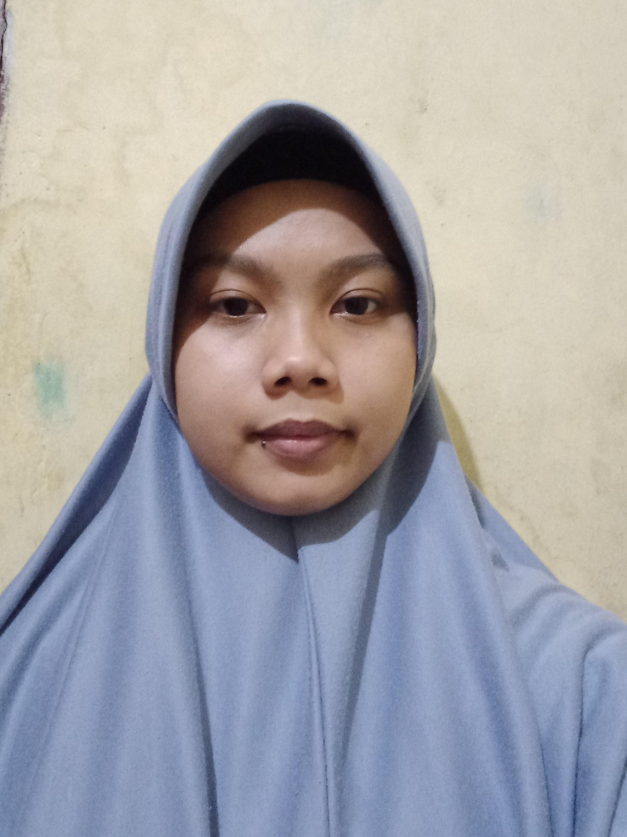
Bidang pendidikan dan Keguruan
Menjadi pamong selama satu tahun di tingkat smp
Lala Asyakur
NAMA DIRI
Lalaasyakur010203@gmail.com
085882651394
KEAHLIAN
BAHASA
Indonesia
PENGALAMAN DIRI :-
PENGALAMAN KERJA:-
PROGRAM PELATIHAN / KURSUS:-
SEMINAR:-
PROGRAM LAINNYA:-
HARAPAN mengikuti Sekolah Pamong Indonesia
(Semoga menjadi yg Pamong yg lebih baik)
KALIMAT SEMANGAT (Quotes)
“menjadi baik itu perlu proses.”
PENGHARGAAN
HOBI
Membaca buku
PENDIDIKAN
2016 – SMP Muhammadiyah
2019 – SMK sasmita jaya
SOSIAL MEDIA
TERIMA
KASIH
Lala.asya03
Lala asyakur
-

